Slide 1

Grafika komputerowa
Photoshop
Adobe Illustrator
Adobe XD

Slide 2
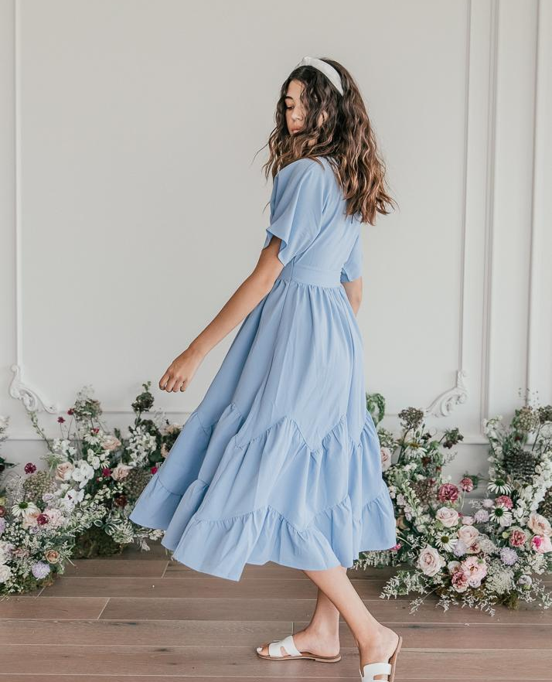


Pierwszym zadaniem w ramach zapoznania się z pakietem Adobe było połączenie dwóch zdjęć jedno przy wykorzystaniu programu Photoshop.

Slide 3
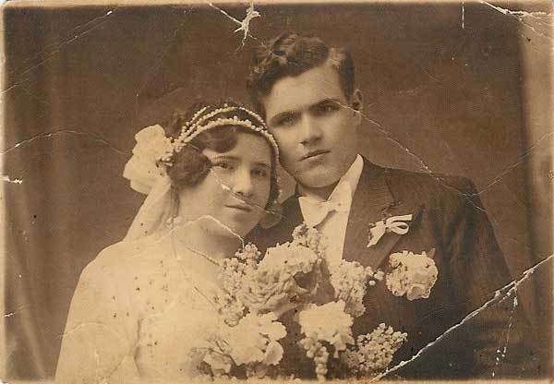
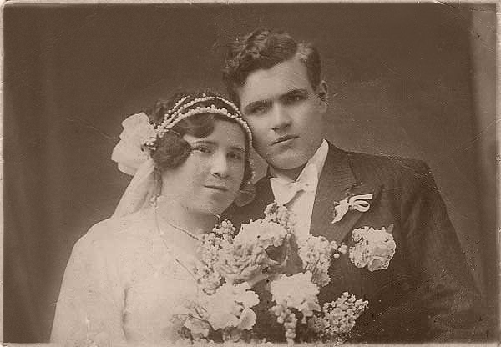
Drugim zadaniem w ramach zapoznania się z pakietem Adobe był retusz zdjęcia przy wykorzystaniu programu Photoshop.

Slide 4
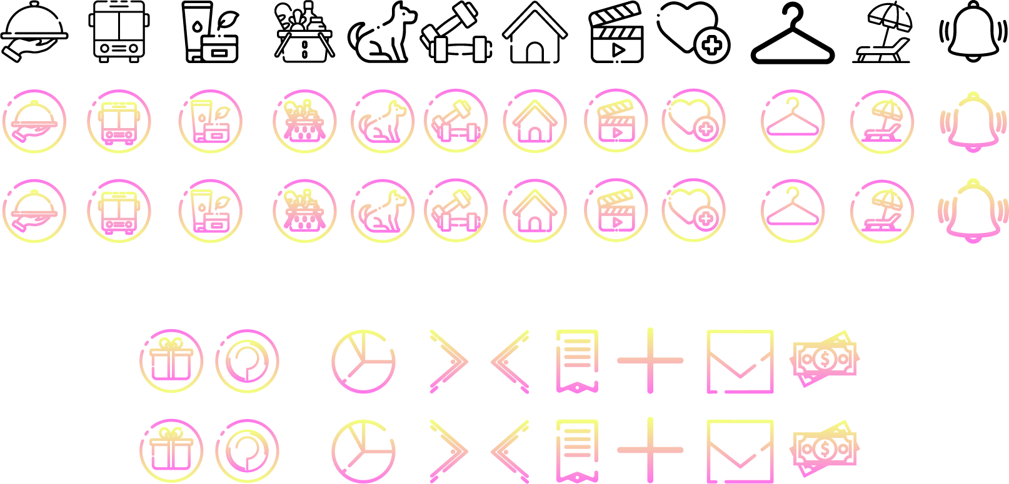
Trzecim zadaniem w ramach zapoznania się z pakietem Adobe było stworzenie zestawu ikon przy wykorzystaniu programu Adobe Illustrator.

Slide 5
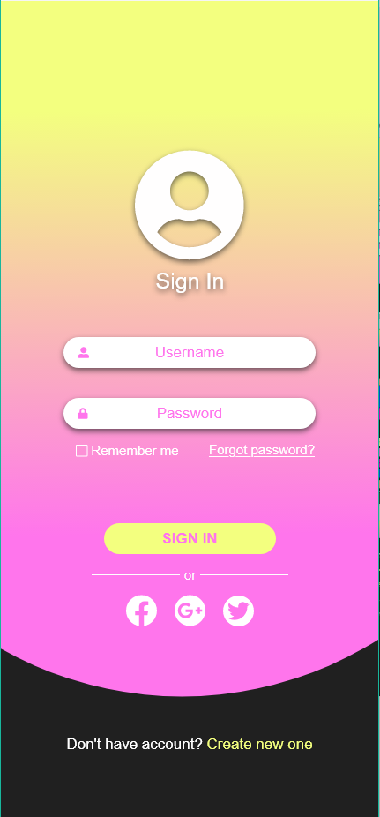
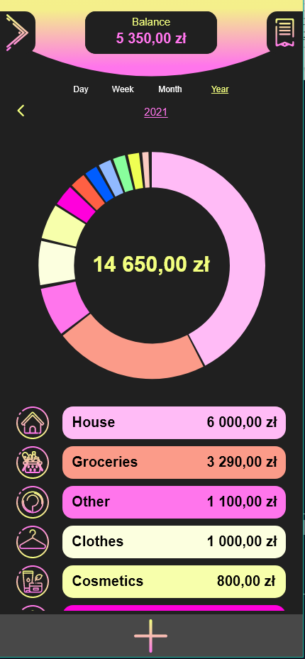
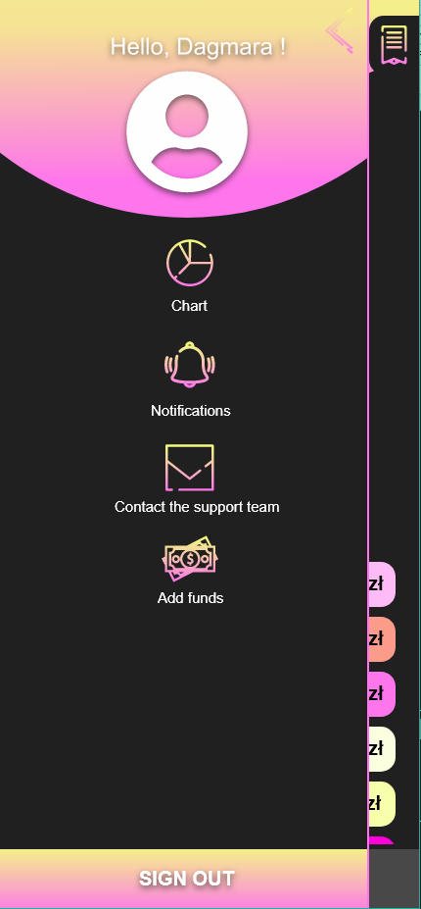
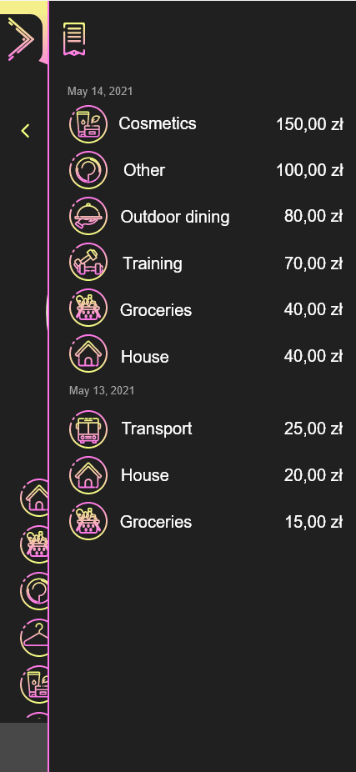
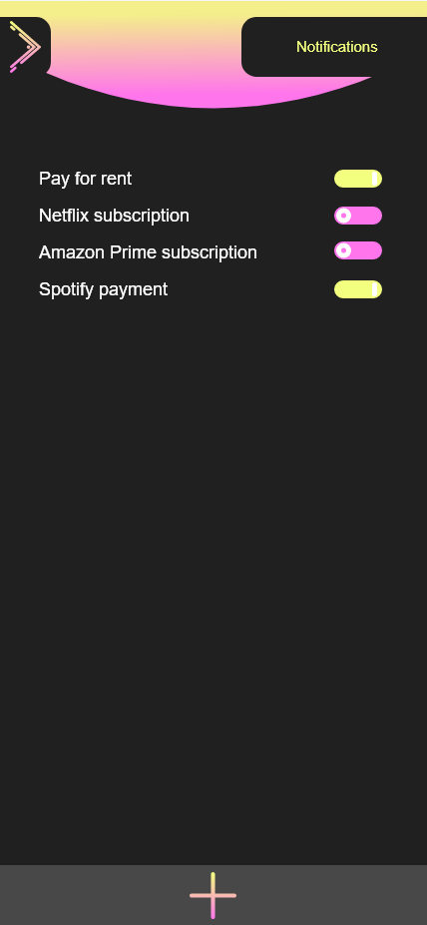
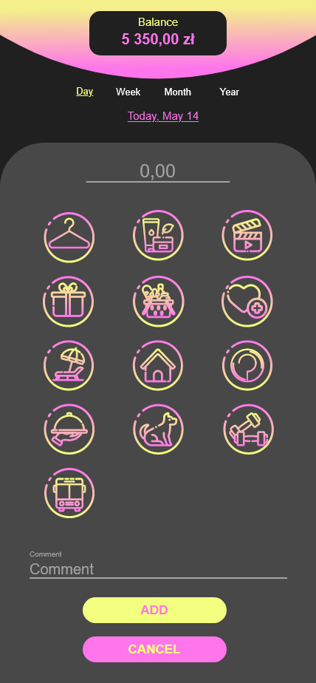
Ostatnim, czwartym zadaniem w ramach zapoznania się z pakietem Adobe było stworzenie makiety aplikacji przy użyciu Adobe XD. Zaprojektowana aplikacja służy do zarządzania budżetem domowym, pozwala na przedstawienie wydatków pogrupowanych w kategorie przy pomocy wykresu kołowego. W aplikacji można zobaczyć historię transakcji, ustawić przypomnienia, skontaktować się z obsługą oraz dodać fundusze. Więcej w filmiku znajdującym się w repozytorium.

